Slide 1
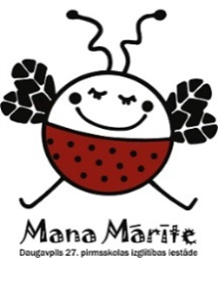
«Digitālo tehnoloģiju izmantošana pirmsskolas vecuma bērnu lasītprasmes veicināšanai»
Irina Kozela
Danuta Nikonova
Jeļena Gerasina
Daugavpils 27PII

Slide 2
Digitālo ierīču priekšrocības pirmsskolas bērnu lasītprasmes veicināšanā
Mūsdienu tehnoloģiju attīstība ir būtiski mainījusi izglītības vidi, un digitālās ierīces ir kļuvušas par noderīgu rīku bērnu attīstībā, tostarp lasītprasmes veicināšanā. Pirmsskolas vecuma bērni ir dabiski zinātkāri un ātri apgūst jaunas lietas, tāpēc digitālās ierīces var kalpot kā efektīvs papildinājums tradicionālajām mācību metodēm.
Interaktivitāte un iesaiste Planšetdatori un viedtālruņi piedāvā interaktīvas grāmatas, kas palīdz bērniem aktīvi iesaistīties lasīšanas procesā. Daudzas lietotnes ietver animācijas, skaņas efektus un balss ierakstus, kas padara lasīšanu saistošāku. Personalizēta pieeja. Dažas izglītojošās lietotnes pielāgojas bērna zināšanu līmenim, piedāvājot individuāli piemērotus vingrinājumus un izaicinājumus. Motivācija un spēļu elementi. Spēļu elementi, piemēram, punkti, līmeņi un atalgojumi, var palielināt bērna interesi par lasīšanu un veicināt pastāvīgu mācīšanos.
Pieejamība.
Digitālās ierīces nodrošina piekļuvi plašam materiālu klāstam, tai skaitā e-grāmatām un izglītojošām lietotnēm, kas palīdz attīstīt vārdu krājumu un izpratni par tekstu. Audiovizuālā atbalsta iespējas. Bērni var klausīties, kā tekstu nolasa ierīce, kas palīdz viņiem iepazīties ar vārdu izrunu un intonāciju. Mācību procesa elastīgums. Digitālās ierīces ļauj bērniem apgūt lasītprasmi sev ērtā tempā un vietā, kas veicina individuālu mācīšanās pieredzi.

Slide 3
Izaicinājumi un ierobežojumi
Lai gan digitālās ierīces var būt noderīgas, to izmantošana jāveic ar mēru un pārdomāti.
Ekrāna laika ierobežošana – Pārmērīga ekrāna lietošana var negatīvi ietekmēt bērna veselību un attīstību, tāpēc ieteicams ievērot speciālistu ieteikumus par ekrāna laika ilgumu.
Vecāku un pedagogu iesaiste – Digitālie rīki nevar aizstāt pieaugušo klātbūtni un vadību mācību procesā. Vecākiem un pedagogiem vajadzētu aktīvi iesaistīties, palīdzot bērniem saprast lasīto un veidojot sarunas par tekstu.
Kvalitatīva satura izvēle – Ir svarīgi izvēlēties izglītojošas lietotnes un programmas, kas veicina lasītprasmes attīstību, nevis tikai izklaidē bērnus.
Bērna sociālās mijiedarbības veicināšana – Pārmērīga digitālo ierīču izmantošana var samazināt tiešo mijiedarbību ar vienaudžiem un pieaugušajiem, kas ir svarīga valodas un lasītprasmes attīstībai.

Slide 4
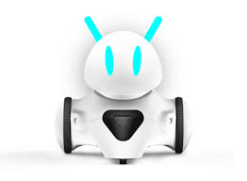
Photon robota izmantošana lasītprasmes veicināšanai
Viens no inovatīviem rīkiem, kas var palīdzēt pirmsskolas vecuma bērniem apgūt lasītprasmi, ir izglītojošais Photon robots. Šis robots ir īpaši izstrādāts, lai veicinātu bērnu kognitīvo attīstību, loģisko domāšanu un valodas prasmes. Robots var būt lielisks papildinājums pirmsskolas izglītības iestādēs, palīdzot bērniem attīstīt gan lasītprasmi, gan citas būtiskas prasmes, izmantojot interaktīvas un radošas aktivitātes.
PRIEKŠROCĪBAS
Interaktīva mācīšanās. Robots reaģē uz bērnu darbībām un palīdz viņiem veikt dažādus uzdevumus, piemēram, atpazīt burtus, veidot vārdus un sekot vienkāršiem tekstiem.
Spēļu pieeja. Photon var tikt programmēts veikt dažādas spēļu aktivitātes, kurās bērni, izmantojot robotu, var izpildīt lasītprasmi veicinošus uzdevumus, piemēram, atrast pareizo burtu vai sakārtot vārdus secībā.
Multisensorā pieredze. Robots izmanto vizuālus, audiālus un kinētiskus stimulus, kas palīdz bērniem labāk apgūt un saglabāt informāciju.
Sadarbība un komunikācija. Photon veicina bērnu sadarbību, jo daudzi uzdevumi tiek veikti grupās, attīstot gan valodas, gan sociālās prasmes.
Programmēšanas pamati. Izmantojot Photon, bērni var apgūt vienkāršu algoritmisko domāšanu, kas attīsta loģisko domāšanu un strukturētu pieeju valodas apguvei.

Slide 5
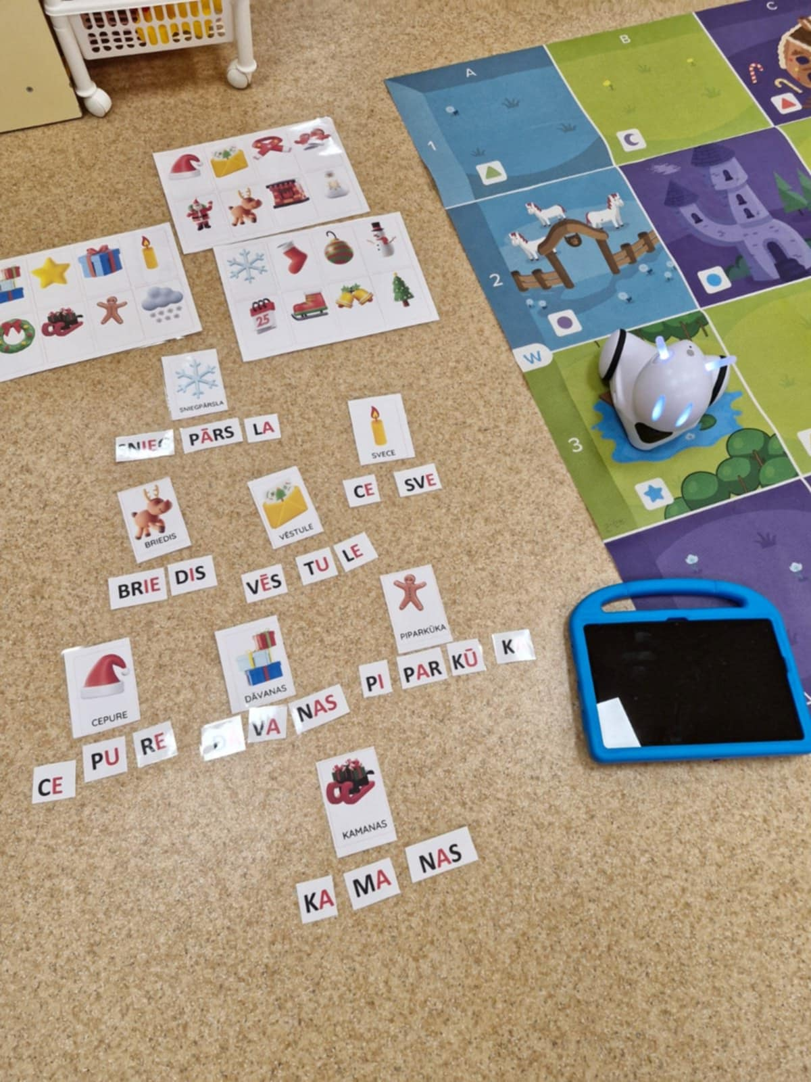
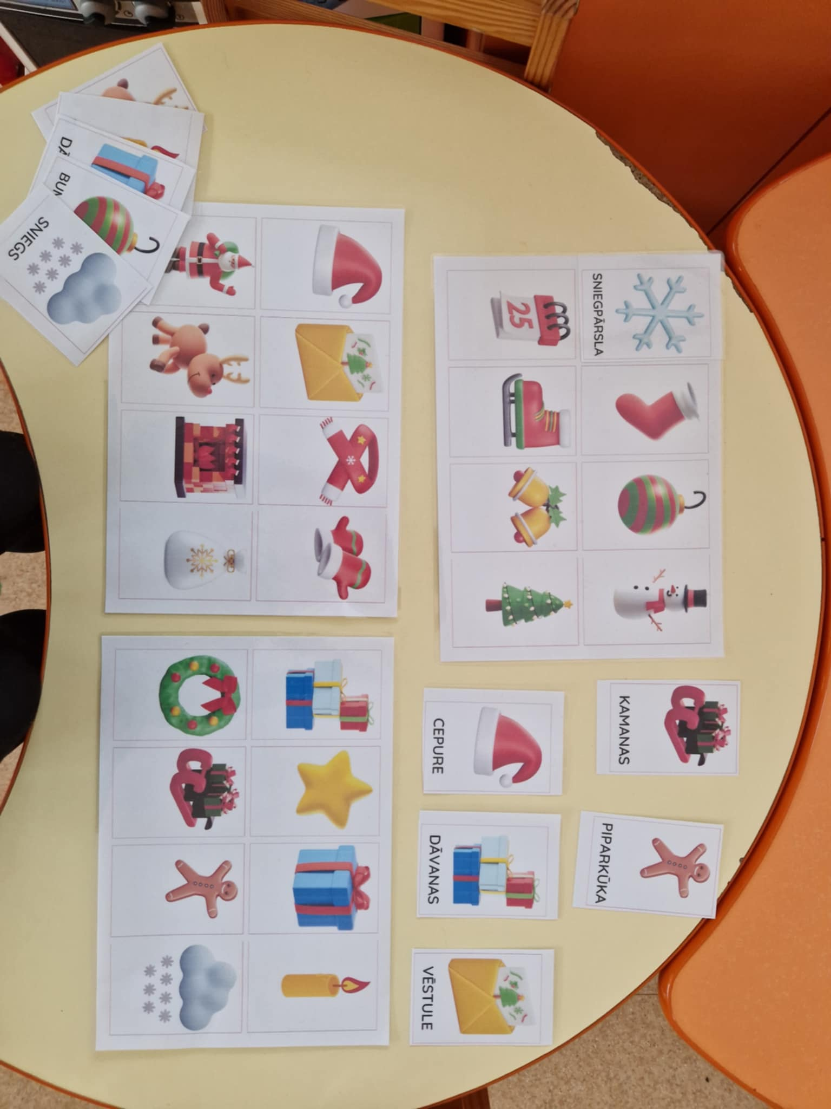
Aktivitātes un to īstenošanas gaita
Uz aktivitāšu paklāja bērns izvieto vārdu zilbes, katru savā rūtiņā. Bērnam ar planšetdatora palīdzību jāieprogrammē robots tā, lai tas kustētos pa tiem laukumiņiem, kuros ir novietotas zilbes, veidojot no zilbēm vārdu. Bērns programmē robota kustības (uz augšu, uz leju, pa diagonāli) atrodot vajadzīgo zilbi ,robots izpilda izvēlētās skaņas, var mainīt acu un antenu krāsu. Bērni seko robota kustībām, no robota atrastām zilbēm saliek vārdu, lasa skaļi kopā. Ievieto izlasīto vārdu ar zīmējumu uz loto kārtiņām.

Slide 6
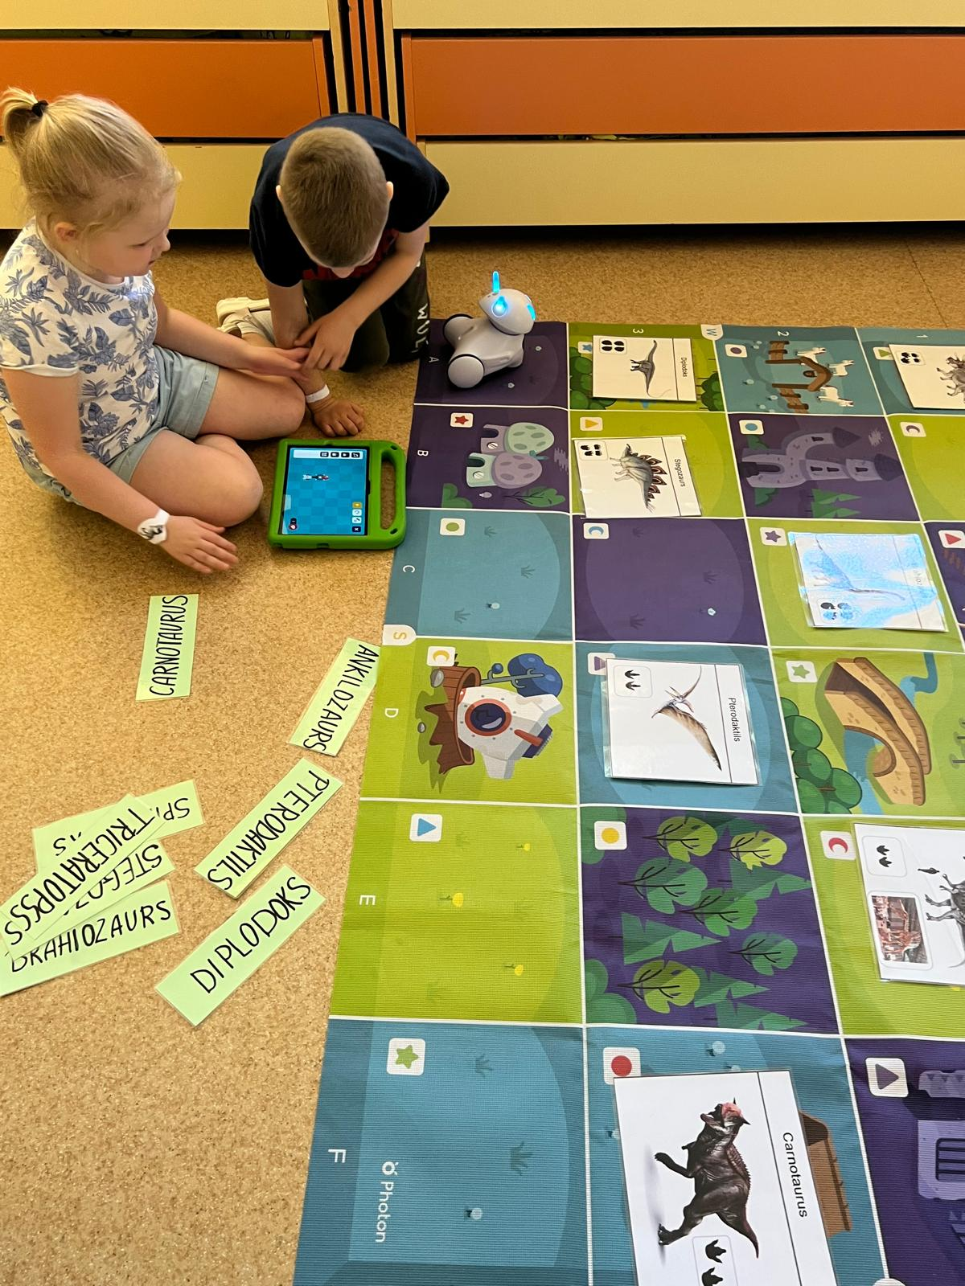
Photon robots
Bērni lasa dinozaura sugas nosaukumu un programmē ceļu līdz atbilstošam attēlam.

Slide 7
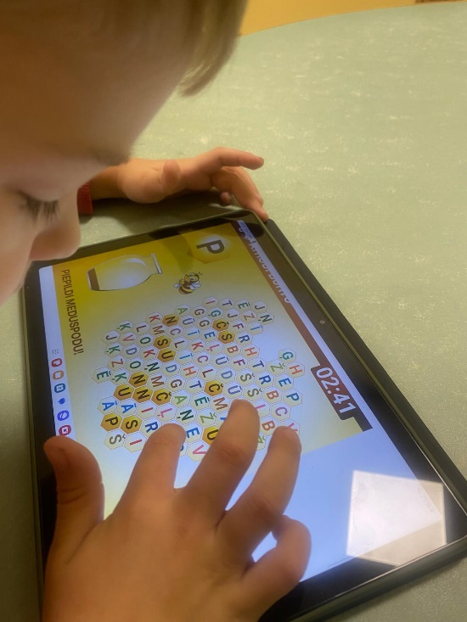
Interaktīvā tāfele un planšetdatori
Nodarbībās aktīvi lietojam interaktīvo tāfeli un planšetdatorus. Bērni var pildīt uzdevumus saistītus ar lasītprasmes veicināšanu, patstāvīgi darboties ar interaktīvo tāfeli un planšetdatoru, lasīt zilbes, vārdus un nosaukt burtus.
Ir pieejamas vairākas kvalitatīvas lietotnes un platformas un programmas,kas palīdz bērniem attīstīt lasītprasmi, piemēram:
www.bernistaba.lv
www.soma.lv
www.maciunmacies.valoda.lv
www.atbalstsizcilibai.lv
www.wordwall.com
Interaktīvās tāfeles programmā Avtek Interactive Suite .

Slide 8
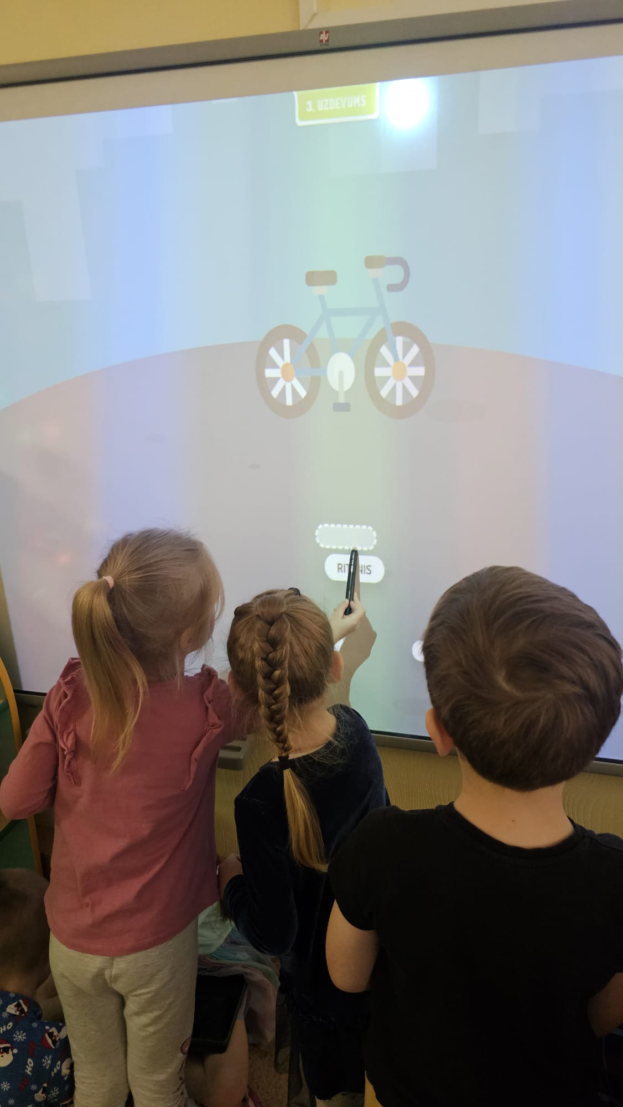
Interaktīvā tāfele

Slide 9
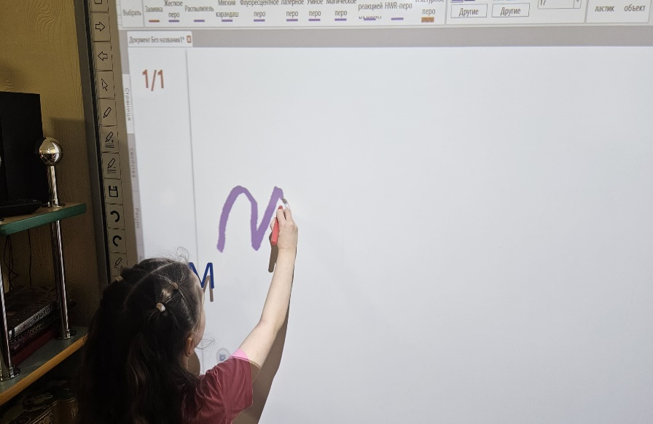
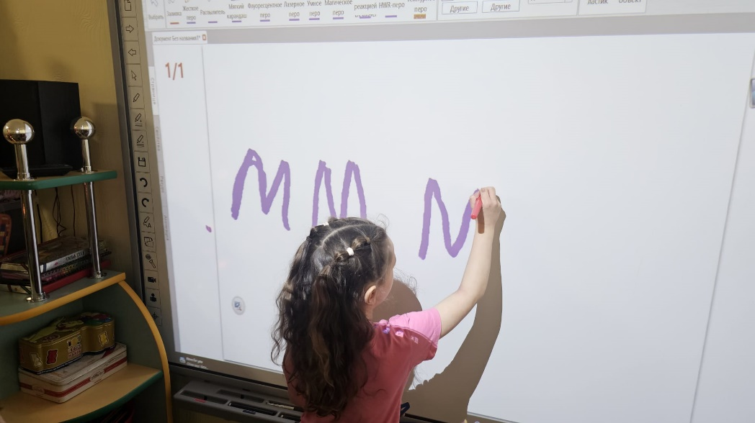
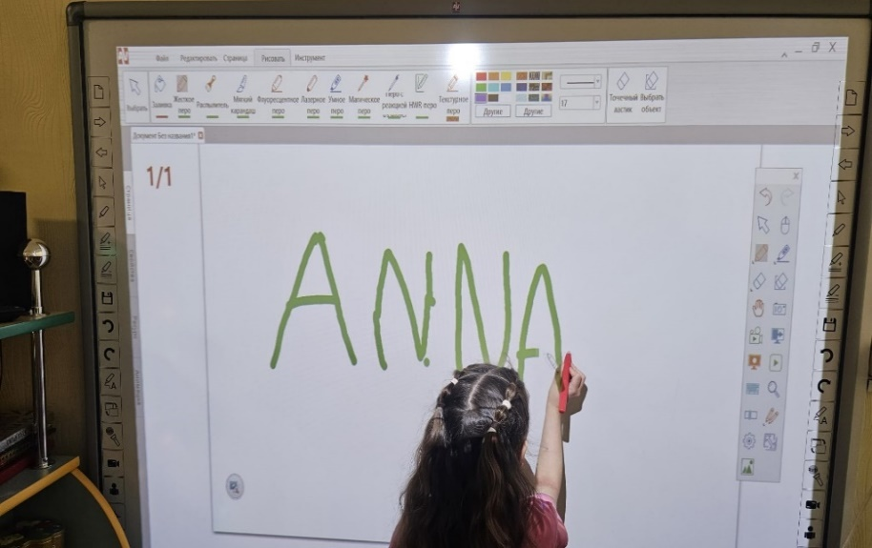
Interaktīvā tāfele

Slide 10
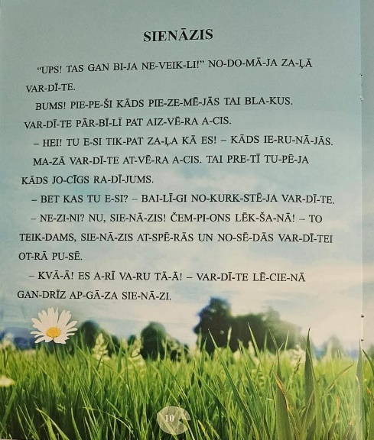
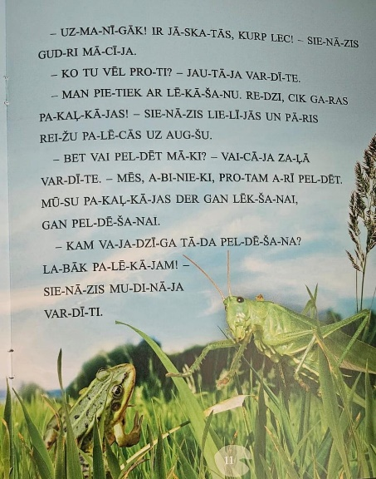
Interaktīvā tāfele
Nodarbībās aktīvi lietojam pasaku tekstu fotogrāfijas no grāmatām ar lielajiem burtiem.

Slide 11
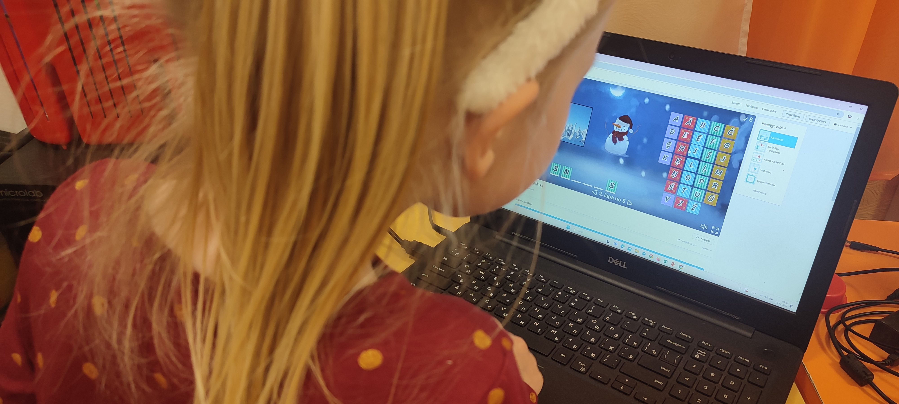
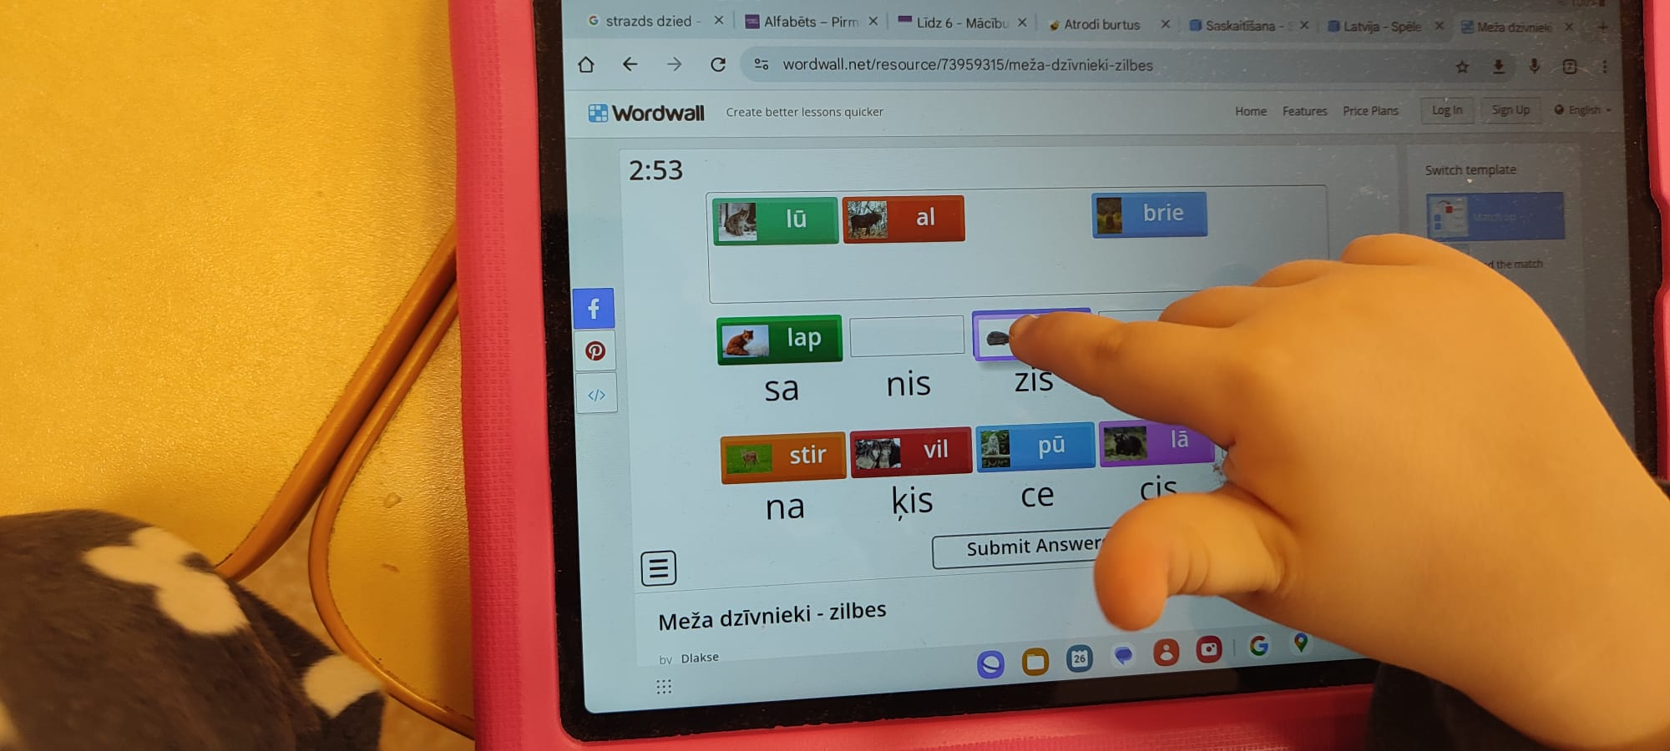
Uzdevumi no www.wordwall.com
«Ziemassvētku vārdi» Bērni mācās salikt vārdu no burtiem un izlasīt. Bērni nosauc vārdus, saliek tos no burtiem.
«Meža dzīvnieki– zilbes» Bērni savieno zilbes vārdos un izlasa tos .Viens bērns lasa zilbes kopā ar saviem draugiem un savieno tās vārdos, bērni lasa uz ekrāna redzamos vārdus.

Slide 12
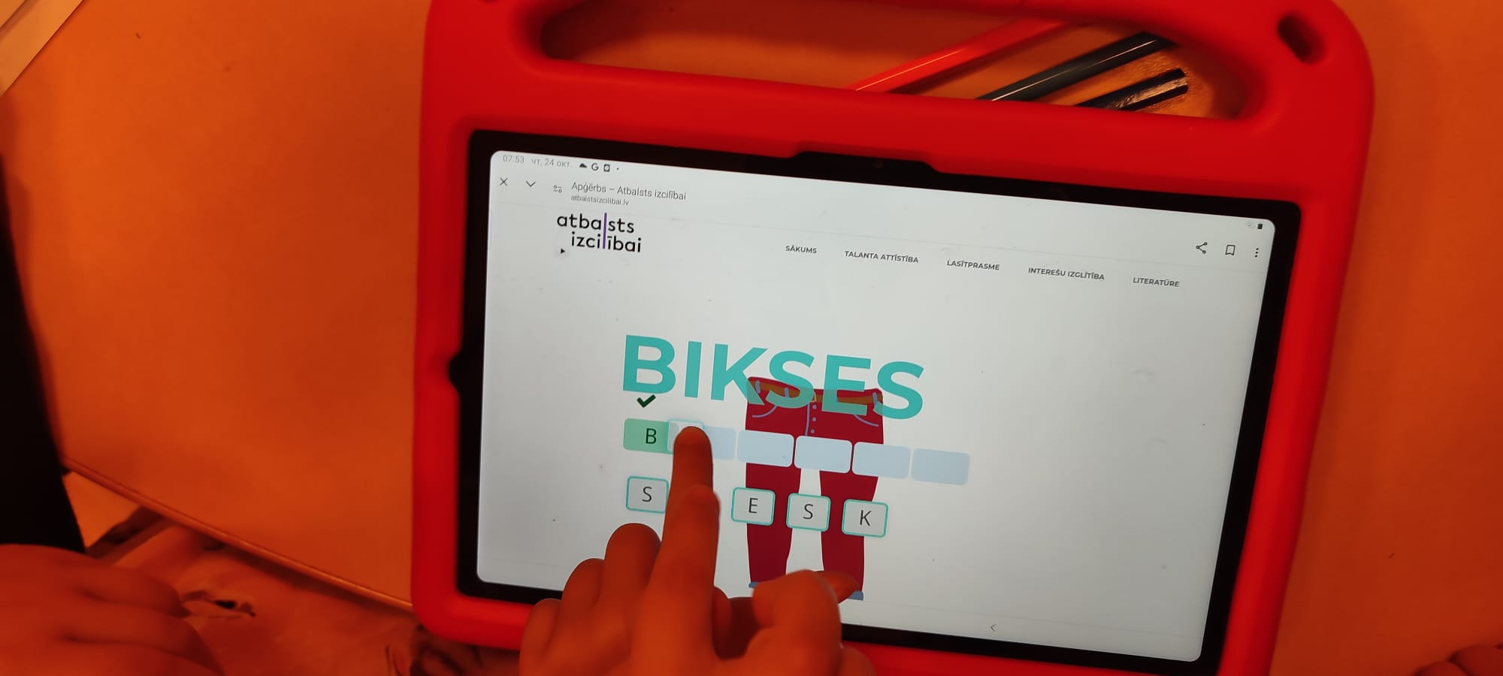
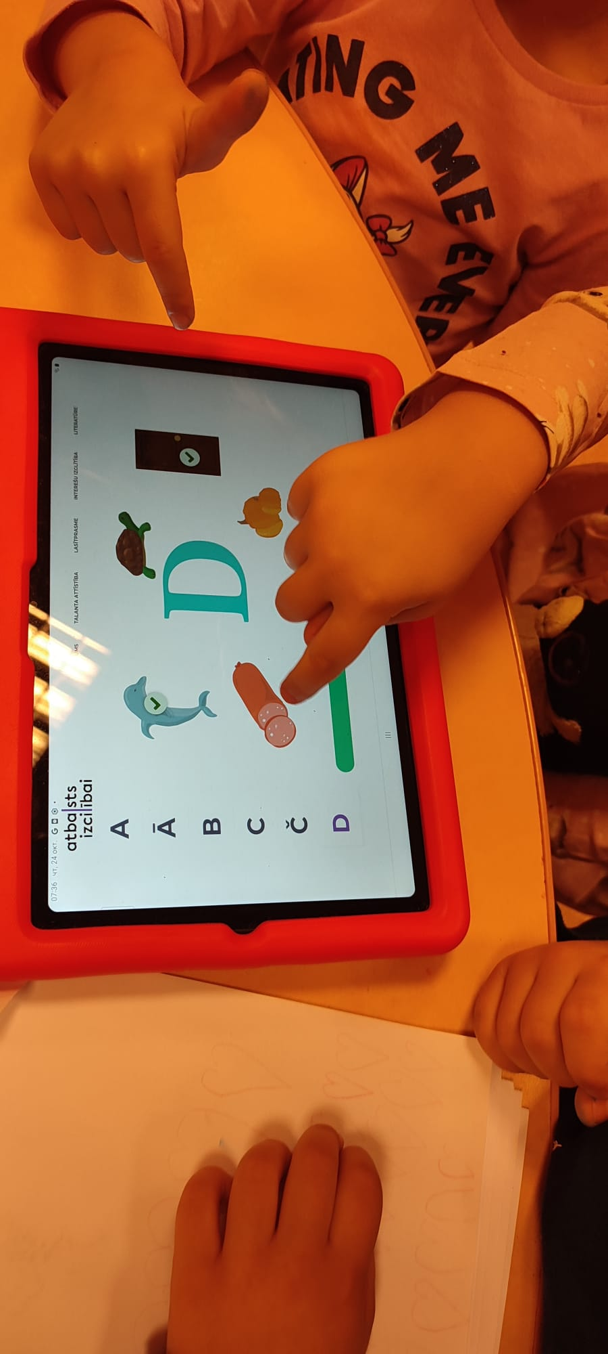
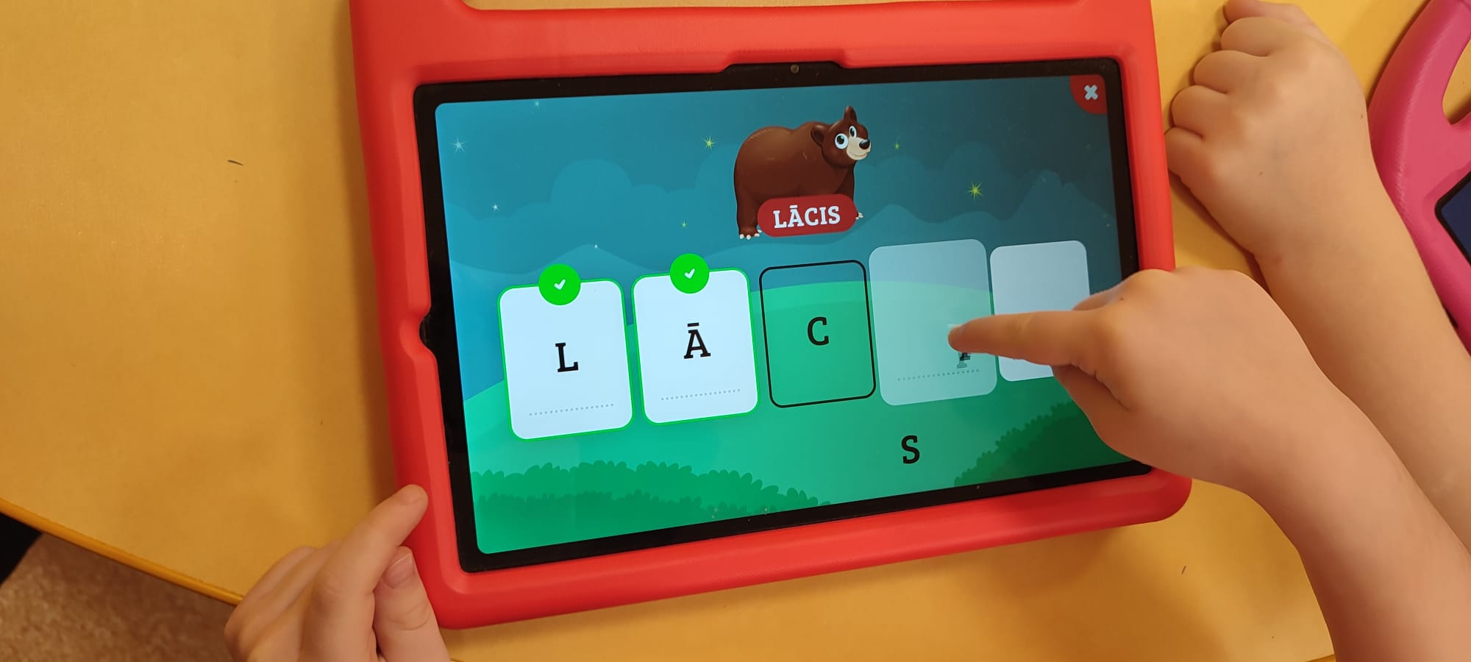
Uzdevumi no www.wordwall.com un www.atbalstsizcilibai.lv

Slide 13
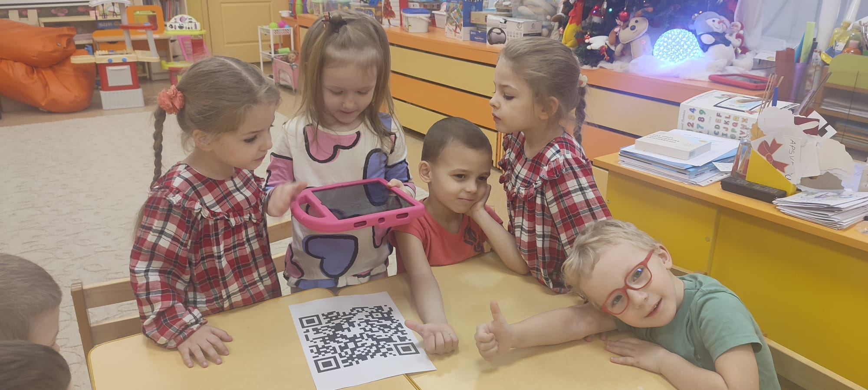
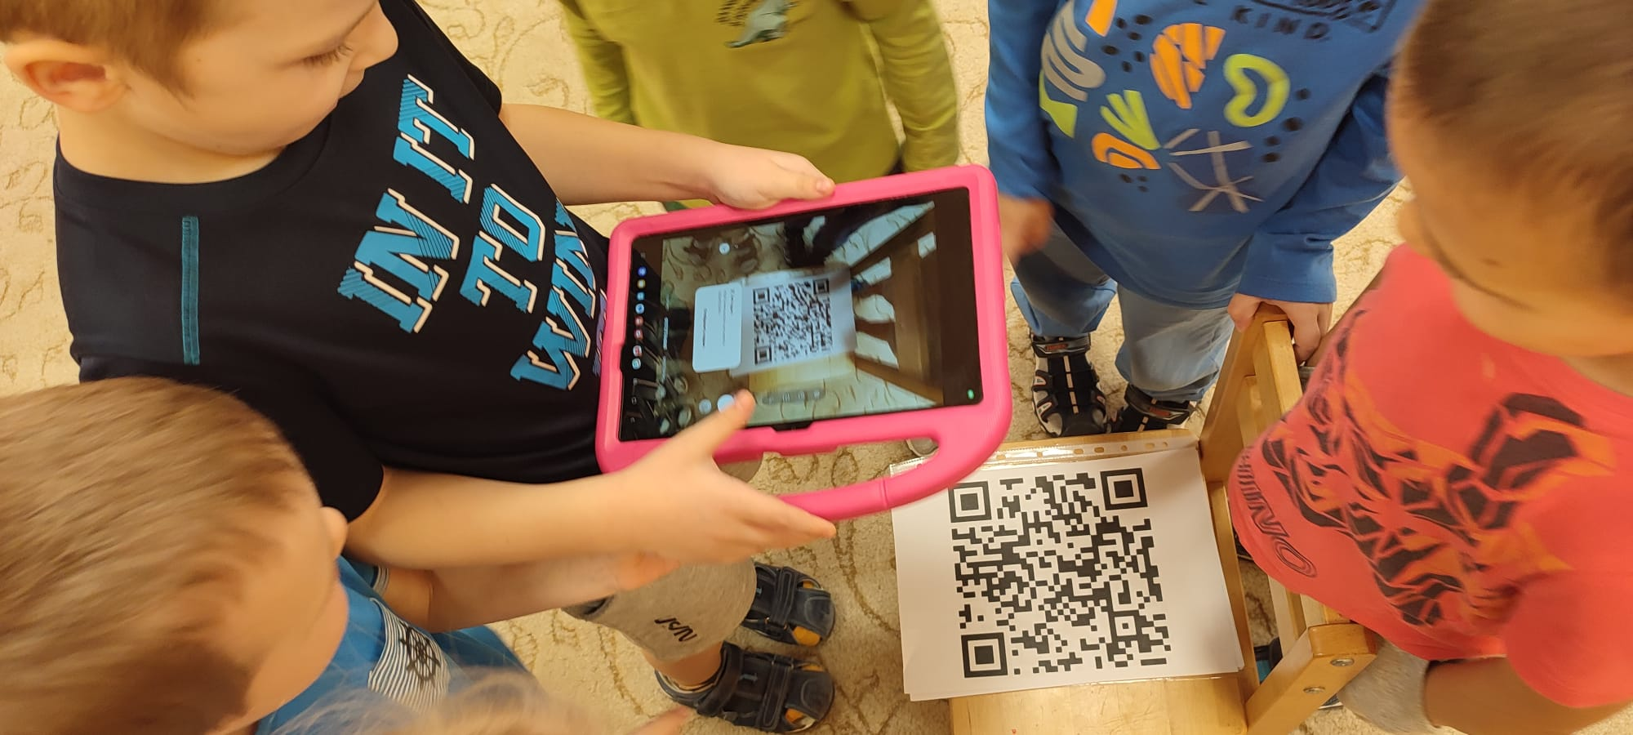
QR kodu izmantošana lasītprasmes veicināšanai
QR kodi (Quick Response Code) ir divdimensiju svītrkodi, kas ļauj ātri un ērti piekļūt digitālajai informācijai, izmantojot viedtālruņus vai planšetdatorus. Pirmsskolas izglītībā QR kodi var būt efektīvs rīks lasītprasmes attīstīšanai, piedāvājot bērniem interaktīvas un saistošas mācību pieredzes. Veicināt bērnu interesi par lasīšanu un palīdz attīstīt izpratni par tekstu.
Bērni patstāvīgi atver video materiālu, izmantojot QR kodu. Mācās izmantot digitālās ierīces, uztver mācību materiālu, atkārto burtus, lasa vārdus, klausās pasakas, izpilda mācību uzdevumus, spēlē kustību spēles.

Slide 14
QR kodu izmantošana lasītprasmes veicināšanai
Interaktīvās lasīšanas aktivitātes. Izvietojot QR kodus uz grāmatu vākiem vai lapām, bērni var skenēt kodus, lai piekļūtu papildus informācijai, piemēram, audio ierakstiem ar stāstiem vai attēliem, kas saistīti ar grāmatu saturu.
Vārdu un burtu atpazīšana. Izvietojot QR kodus uz dažādiem objektiem vai attēliem, bērni var skenēt kodus, lai dzirdētu attiecīgos vārdus vai burtus. Tas palīdz bērniem saistīt skaņas ar rakstītajiem simboliem, veicinot viņu lasītprasmes attīstību.
Stāstu veidošana un interaktīvas spēles. Izmantojot QR kodus, var izveidot interaktīvas spēles, kur bērni skenē kodus, lai atklātu stāsta daļas vai uzdevumus, kas saistīti ar lasīšanu. Papildus resursu pieejamība. QR kodi var nodrošināt piekļuvi papildus mācību materiāliem, piemēram, video, attēliem vai interaktīvām aktivitātēm, kas saistītas ar lasīšanu. Tas ļauj bērniem mācīties dažādos veidos un veicina viņu izpratni par tekstu.
Grāmatu stūrīši ar QR kodiem: Izveidojiet lasīšanas stūrīti ar grāmatām, kuru vāki satur QR kodus. Bērni var skenēt kodus, lai piekļūtu papildus informācijai par grāmatu vai klausītos stāstu ierakstus.
Izglītojoši plakāti ar QR kodiem. Izvietojiet plakātus ar QR kodiem, kas saistīti ar mācību tēmām, piemēram, dzīvniekiem vai augiem. Bērni var skenēt kodus, lai uzzinātu vairāk par attēlotajiem objektiem.

Slide 15
Programmējama Gode7go robotpele
Šī robotpele ir maza, krāsaina un bērniem draudzīga, un tās galvenais mērķis ir palīdzēt bērniem attīstīt ne tikai loģiku, problēmu risināšanas prasmes, bet arī valodas prasmes un lasīšanas izpratni. Ar tās palīdzību bērni var praktizēt burtu un vārdu atpazīšanu, lasīt vienkāršus tekstus, risināt uzdevumus un veidot stāstus, kas veicina viņu valodas attīstību. Šī interaktīvā pieeja ļauj bērniem mācīties caur spēli, kas ir gan izglītojoša, gan jautra.
Bērni patstāvīgi no detaļām veido ceļu robotpelei, programmē ceļu līdz noteiktam attēlam, lasa vārdu un pēc parauga saliek no burtiem izlasīto vārdu.

Slide 16
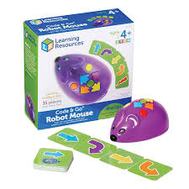
Gode7go programmējamā robotpele un tās ietekme uz lasītprasmes attīstību pirmsskolā
Burti un vārdi: Gode7go robotpele var tikt izmantota, lai palīdzētu bērniem atpazīt un saistīt burtus ar to skaņām. Bērni var vadīt robotpeli uz noteiktiem objektiem, kas atbilst noteiktiem burtiem vai vārdiem, un veidot aktivitātes, kur viņi "lasa" vārdu kartītes, vadot robotupeli, lai tā apstātos pie pareizā vārda. Tas palīdz bērniem saistīt burtiem un vārdiem konkrētas nozīmes un veicina viņu vārdu krājuma attīstību.
Izziņas spēles un lasīšana: Robotpeli var izmantot arī kā interaktīvu lasīšanas rīku. Bērni var vadīt to pa noteiktiem ceļiem, kas norāda uz burtiem, vārdiem vai pat vienkāršiem teikumiem. Šādas aktivitātes ļauj bērniem izlasīt un saprast rakstītus simbolus, izmantojot kustību un fizisku mijiedarbību. Tas palīdz attīstīt bērnu izpratni par to, kā teksti tiek strukturēti un kā tos var lasīt un interpretēt.
Problēmu risināšanas uzdevumi: Robotpeli var izmantot arī kā problēmu risināšanas rīku, kas saistīts ar lasītprasmi. Piemēram, bērni var risināt uzdevumus, kur tai jāseko noteiktai secībai, piemēram, lasot norādījumus uz kartēm vai virsmām, kas ietver burtus vai vārdus. Šāda veida aktivitātes palīdz bērniem attīstīt loģisko domāšanu, saprast instrukcijas un pielietot valodas prasmes praktiski.
Stāstu veidošana: Gode7go robotpele var tikt izmantota, lai bērni radītu savus stāstus. Bērni var veidot stāstus, izmantojot robotpeli kā daļu no stāsta vai piedzīvojumiem, kas palīdz viņiem attīstīt izpratni par stāstu struktūru, dialogiem un tekstu secību. Šādi uzdevumi stimulē bērnu radošumu, u, rakstīšanas prasmes un lasīšanas aktivitātes.
Interaktīvā mācīšanās: Robotpeli var integrēt arī valodas spēlēs, kur bērni ir aicināti lasīt, veikt norādījumus un dot komandas robotpelei. Tā kā bērni tiek tieši iesaistīti mācību procesā ar praktisku aktivitāšu palīdzību, tas palīdz viņiem labāk apgūt lasīšanas pamatus caur spēli un kustību, kas ir īpaši efektīvs mācīšanās veids pirmsskolas vecuma bērniem.

Slide 17
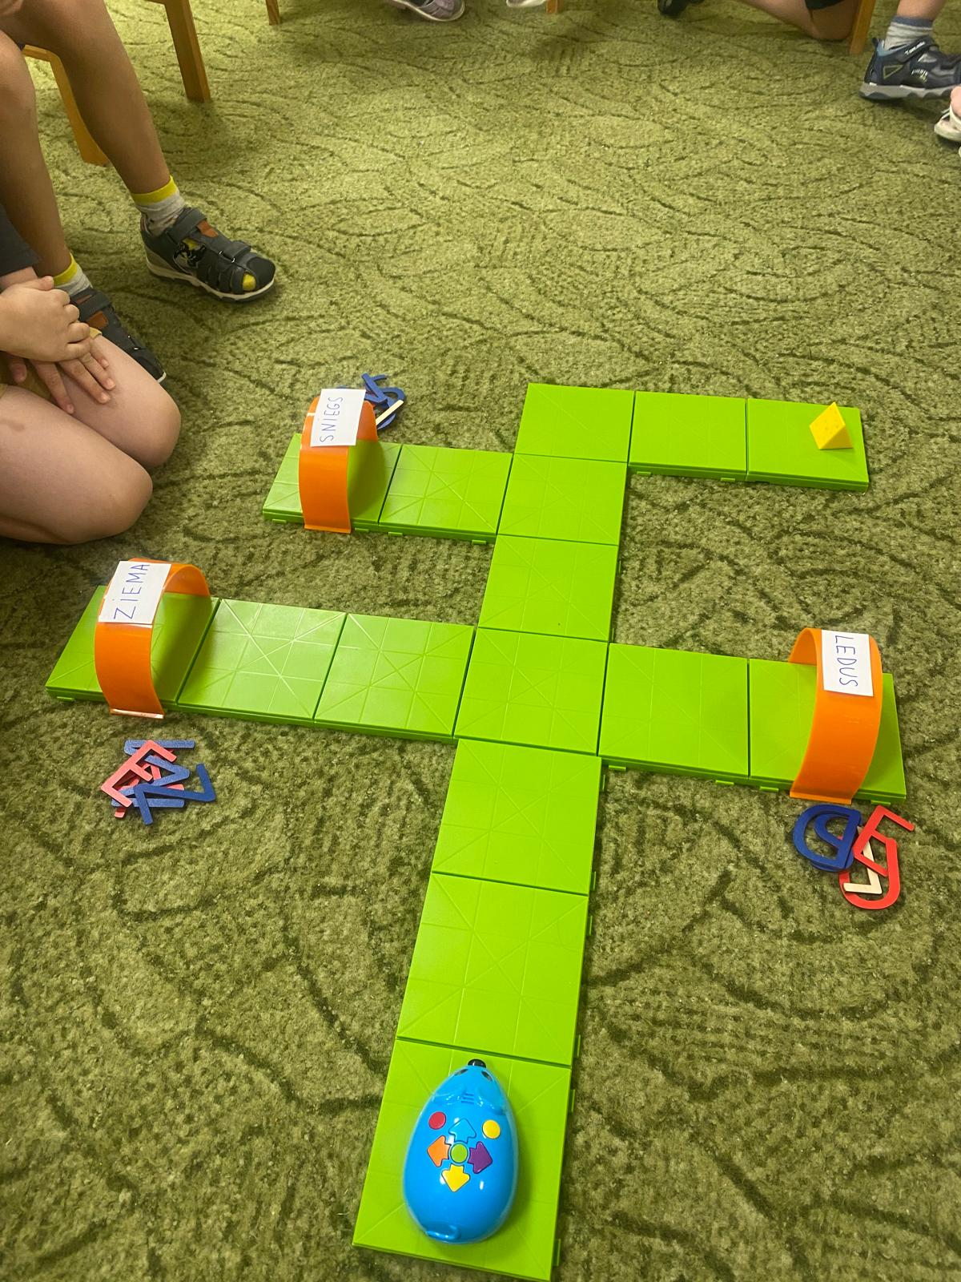
Programmējama Gode7go robotpele

Slide 18
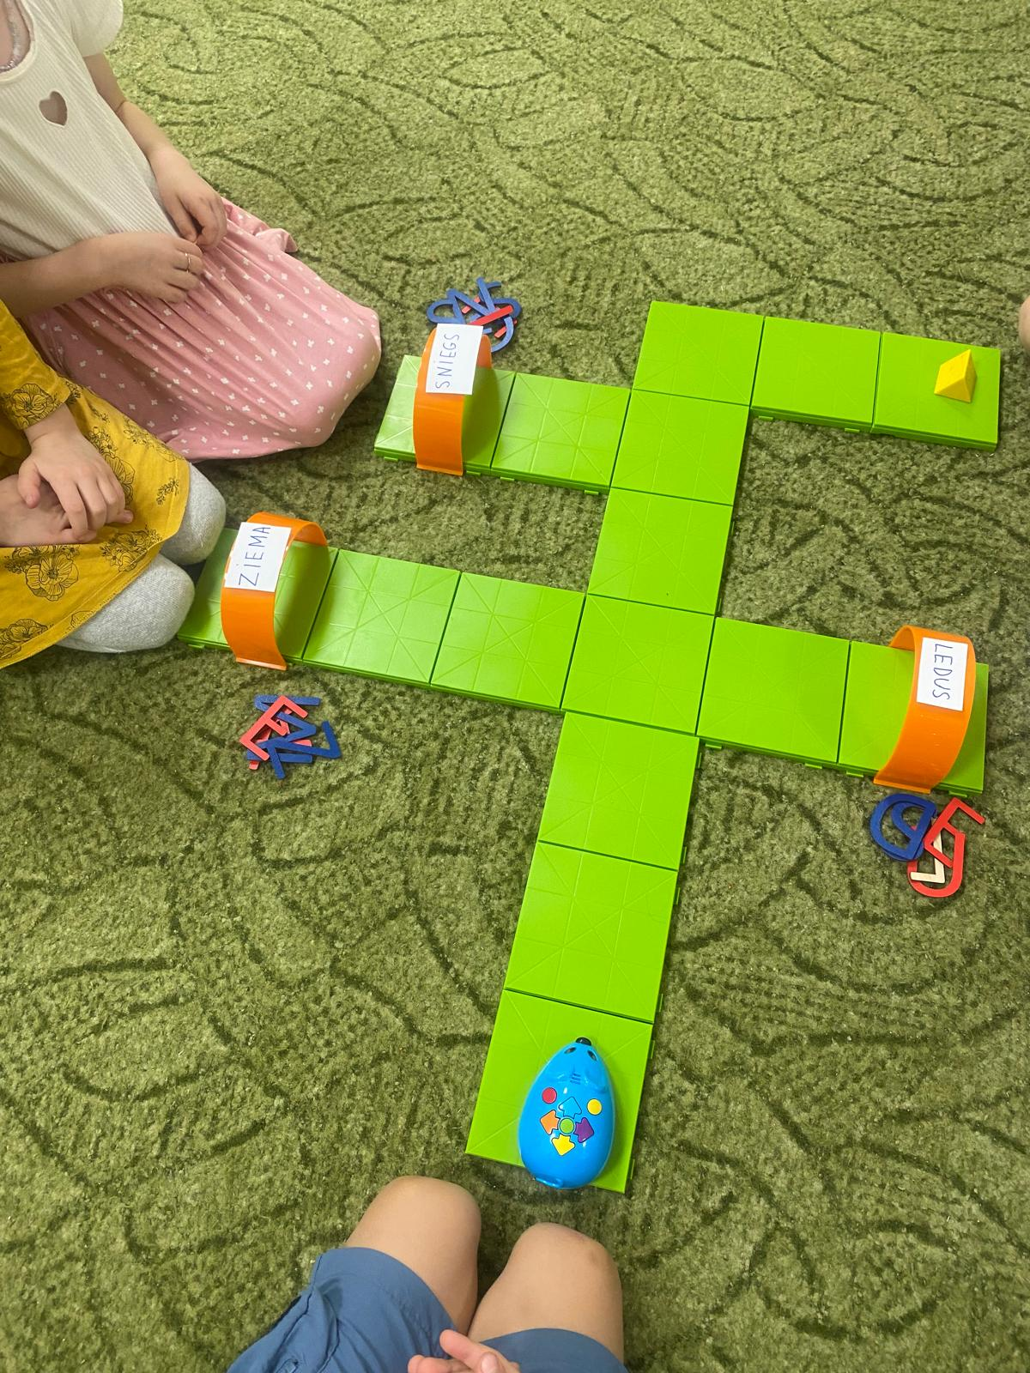
Programmējama Gode7go robotpele

Slide 19
Bee-Bot priekšrocības lasītprasmes apguvē
Burti un vārdi – Bērni var programmēt Bee-Bot, lai tas pārvietotos uz noteiktiem burtiem vai vārdiem, palīdzot viņiem iepazīt alfabētu un vienkāršus vārdus.
Stāstu veidošana – Izmantojot Bee-Bot, bērni var radīt interaktīvus stāstus, kur robots pārvietojas caur secīgām notikumu ainām, palīdzot attīstīt stāstīšanas prasmes.
Vārdu un attēlu saskaņošana – Robots var tikt izmantots aktivitātēs, kur bērni programmē Bee-Bot, lai tas dotos pie attēliem vai vārdiem, kas atbilst noteiktai tēmai.
Sadarbība un komunikācija – Bee-Bot veicina bērnu sadarbību, jo uzdevumi bieži tiek veikti grupās, attīstot sociālās prasmes un kopīgu mācīšanos.
Programmēšanas pamati – Izmantojot Bee-Bot vienkāršo programmēšanu, bērni attīsta algoritmisko domāšanu, kas palīdz strukturētā veidā uztvert valodu un lasītprasmi.

Slide 20
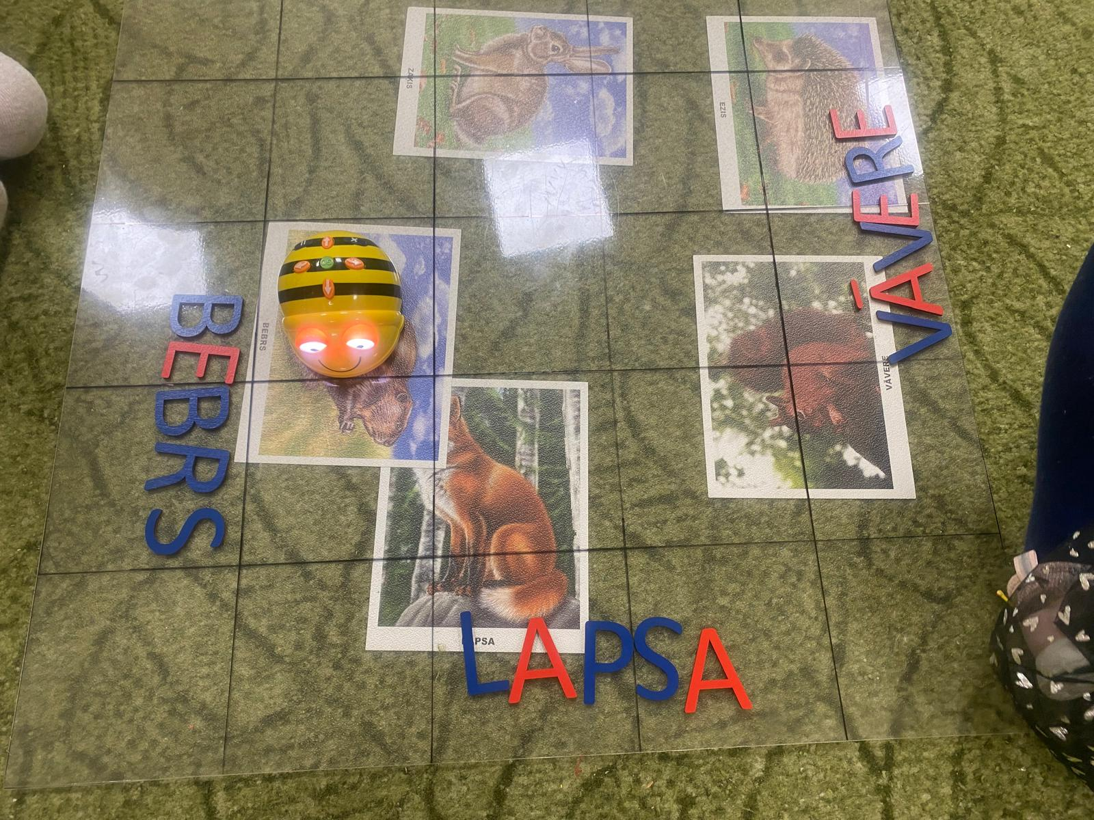
Bee-Bot programmējamā grīdas robota izmantošana lasītprasmes veicināšanai
Bee-Bot ir programmējams grīdas robots, kas ir īpaši izstrādāts pirmsskolas un sākumskolas vecuma bērniem. Tas palīdz attīstīt bērnu loģisko domāšanu, orientēšanās prasmes un valodas iemaņas. Bee-Bot ir lielisks rīks, kas palīdz bērniem praktiski un rotaļīgi attīstīt lasītprasmi, veicinot aktīvu iesaisti un eksperimentēšanu.

Slide 21
Bee-Bot programmējams grīdas robots

Slide 22
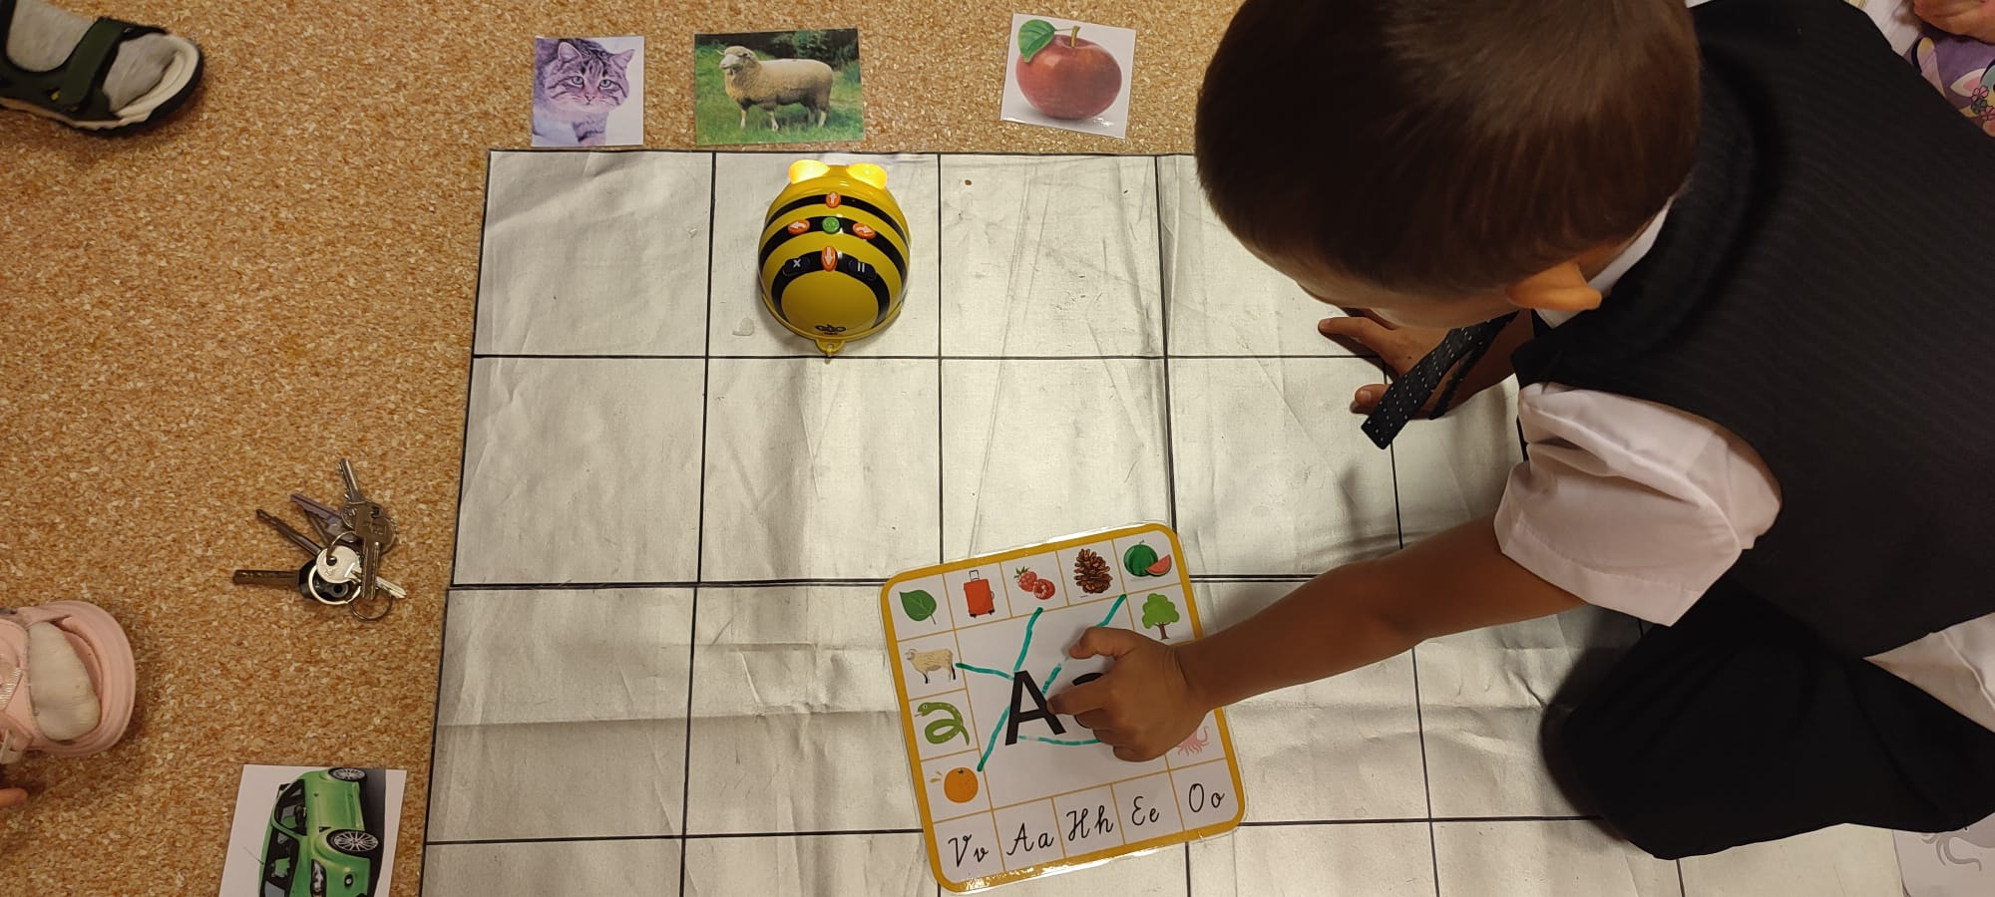
Bee-Bot programmējams grīdas robots

Slide 23
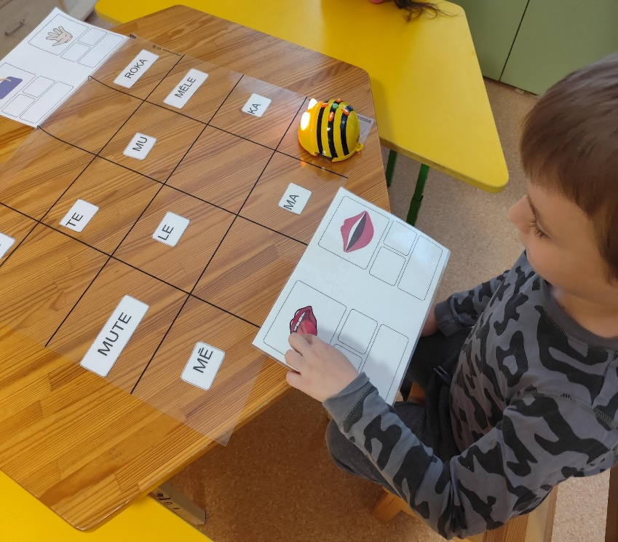
Bee-Bot programmējams grīdas robots

Slide 24
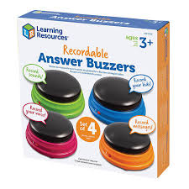
Kā ierakstīšanas pogas Recordable Answer Buzzers veicina lasītprasmes attīstību pirmsskolā
Vārdu un frāžu atpazīšana: Ar šo pogu palīdzību bērni var ierakstīt vārdus, frāzes vai pat īsus teikumus, kas palīdz attīstīt viņu spēju atpazīt un izrunāt vārdus. Tā kā bērniem jābūt uzmanīgiem, lai atcerētos, ko viņi ieraksta, tas veicina viņu atmiņu un valodas izpratni.
Bērnu aktivitāte un iesaiste: Iekārtas izmantošana mācībās kļūst jautra un aizraujoša, motivējot bērnus piedalīties vairākās aktivitātēs, piemēram, spēlēs, kur viņi var atbildēt uz jautājumiem vai lasīt tekstus. Tas palīdz uzturēt bērnu uzmanību un padara lasīšanu par dinamisku un interaktīvu procesu.
Atbildes pārbaudīšana un pašnovērtējums: Bērni var ierakstīt savas atbildes un vēlāk tās salīdzināt ar pareizām atbildēm, uzlabojot viņu spējas izvērtēt sevi un saprast kļūdas. Šāda pieeja palīdz attīstīt lasītprasmi, jo bērni var pārdomāt lasīto un uzlabot savas atbildes, balstoties uz dzirdētajiem ierakstiem.
Komunikācijas un izteiksmes attīstība: Ierakstīšanas pogas ļauj bērniem runāt un atkārtot dzirdēto vai izlasīto, kas palīdz uzlabot viņu izrunu un valodas plūdumu. Tas palīdz viņiem labāk saprast un apgūt valodu, kas ir būtiska lasītprasmes attīstībai.

Slide 25
Praktiski piemēri, kā izmantot ierakstīšanas pogas Recordable Answer Buzzers lasītprasmes attīstībā:
Atbildes uz jautājumiem: Izmantojot ierakstīšanas pogas, skolotāji var uzdot jautājumus, un bērni var ierakstīt savas atbildes. Tas palīdz bērniem praktizēt vārdu atpazīšanu un veidot vienkāršus teikumus.
Stāstu klausīšanās un atkārtošana: Bērni var klausīties stāstus, kas ierakstīti pogās, un atkārtot dzirdēto, lai uzlabotu izpratni un izrunu.
Vārdu un burtu spēles: Izmantojot ierakstīšanas pogas, bērni var veikt dažādas spēles, piemēram, atpazīt burtus vai vārdus un ierakstīt to izrunu vai aprakstu. Tas palīdz bērniem saistīt rakstītus simbolus ar to skaņām un nozīmi.

Slide 26
Recordable Answer Buzzers
Recordable Answer Buzzers (ierakstīšanas pogas) ir ļoti noderīgs rīks pirmsskolas izglītībā, īpaši, lai attīstītu bērnu lasītprasmi un valodas prasmes. Šīs pogas ļauj bērniem ierakstīt savas atbildes un pēc tam tās atskaņot, kas veicina aktīvu līdzdalību mācību procesā un palīdz attīstīt dažādas valodas prasmes.

Slide 27
Bee-Bot programmējams grīdas robots. Ierakstīšanas pogas Recordable Answer Buzzers

Slide 28
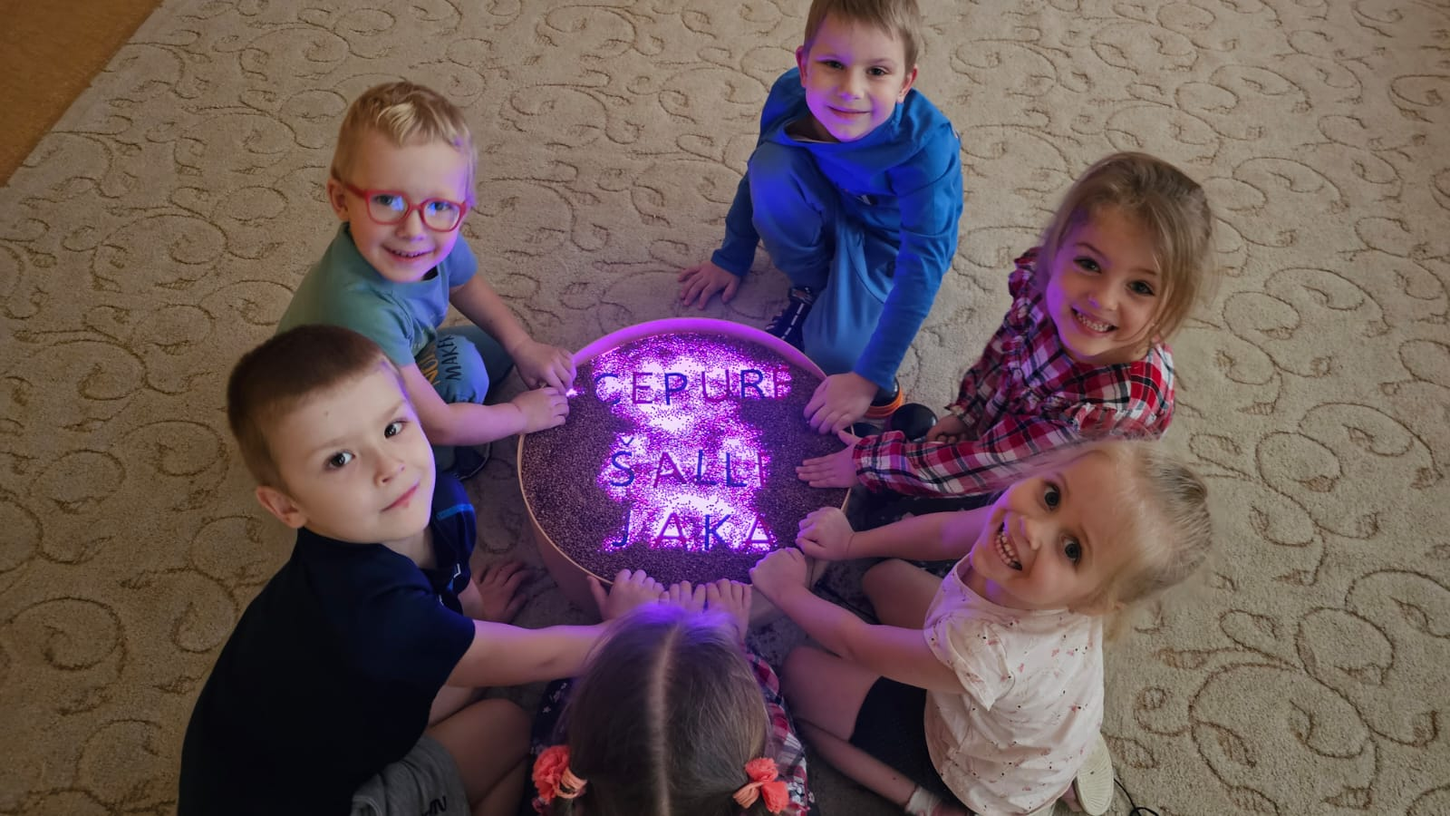
Smilšu lampa
Smilšu lampa, pazīstama arī kā gaismas galds, ir interaktīvs rīks, kas izmanto gaismas un smilšu kombināciju, lai radītu dinamiskas un vizuāli pievilcīgas mācību aktivitātes.
Pirmsskolas izglītībā smilšu lampa ir efektīvs līdzeklis lasītprasmes attīstīšanai, jo tā piedāvā bērniem iespēju mācīties caur spēli un radošu izpausmi.

Slide 29
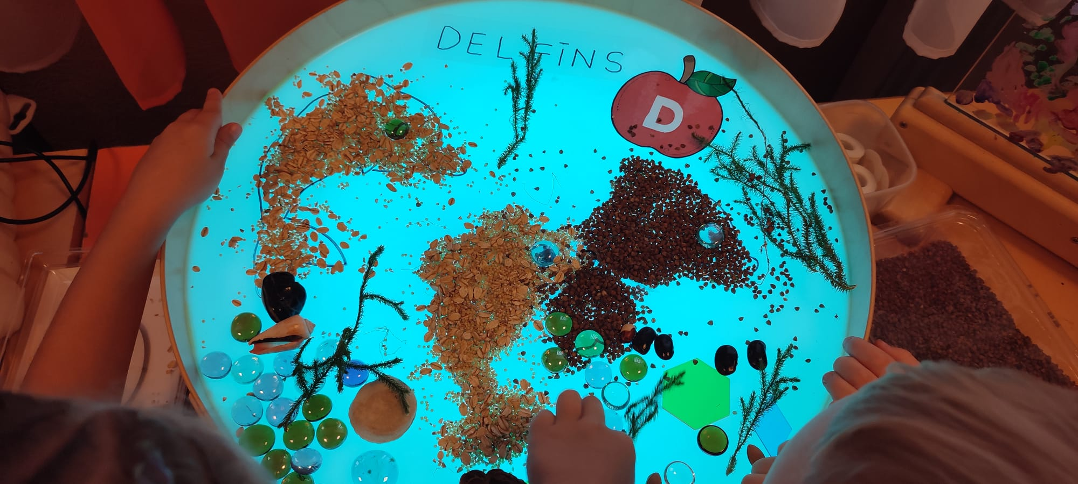
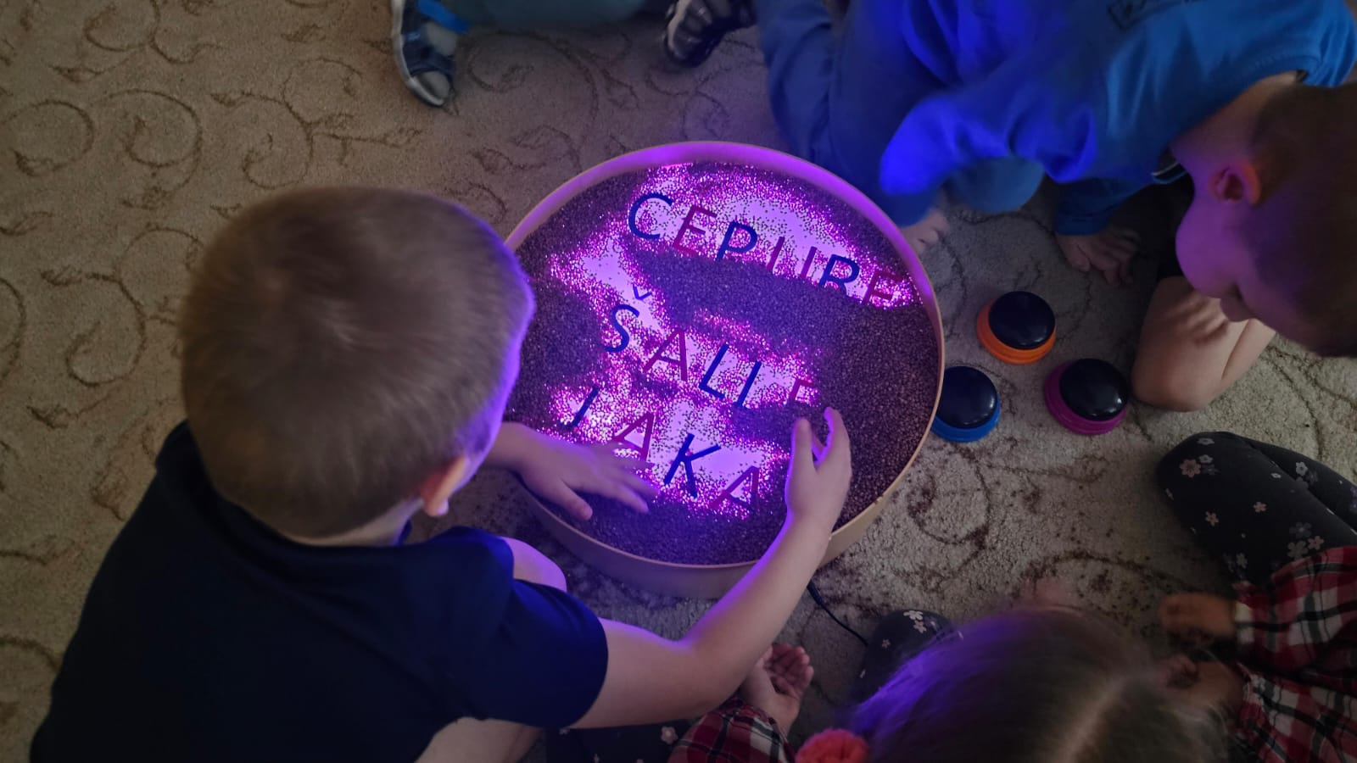
Smilšu lampas izmantošana lasītprasmes attīstībā.
Burti un vārdi: Bērni var veidot burtus un vārdus smiltīs, izmantojot pirkstus vai dažādus instrumentus. Šāda aktivitāte palīdz attīstīt smalko motoriku un veicina burtu atpazīšanu un rakstīšanu.
Stāstu veidošana: Izmantojot smilšu lampu, bērni var veidot attēlus un ainavas, kas kalpo par pamatu stāstu radīšanai. Tas veicina radošumu, valodas prasmes un iztēli.
Interaktīvās spēles: Smilšu lampa ļauj izveidot interaktīvās spēles, kur bērni meklē noteiktus burtus vai vārdus smiltīs, veidojot saistību starp vizuālajiem elementiem un valodu.
Sensorā stimulācija: Smiltis un gaisma nodrošina sensoro stimulāciju, kas palīdz bērniem koncentrēties un uzlabot uzmanību, kas ir būtiski lasītprasmes attīstībā.

Slide 30
Nodarbībās aktīvi lietojam smilšu lampas un ierakstīšanas pogas Recordable Answer Buzzers
Bērni ieraksta ierakstīšanas pogā vārdu «pirmais», uz klucīšiem atrod sava vārda burtus un liek tos uz smilšu lampas. Uz ātrumu saliek savu vārdu un nospiež pogu (skan vārds «PIRMAIS»).

Slide 31
Bērni darbojas ar smilšu lampu un ierakstīšanas pogām Recordable Answer Buzzers
Bērni uz smilšu lampas griķos meklē ziemas apģērba nosaukumus. Pēc tam nospiežot pogas, pēc dzirdes meklē atbilstošo vārdu.

Slide 32
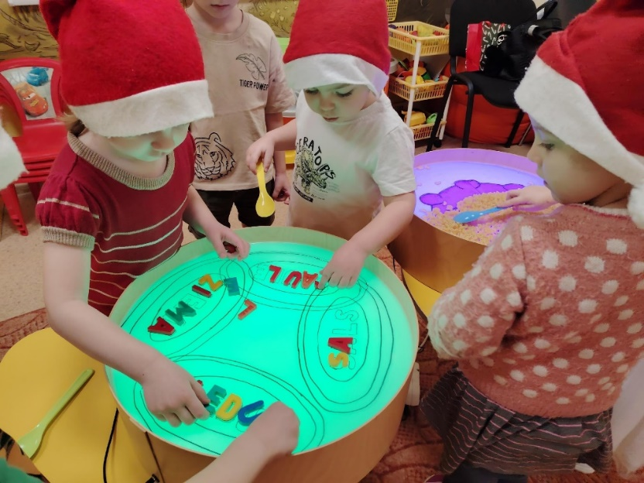
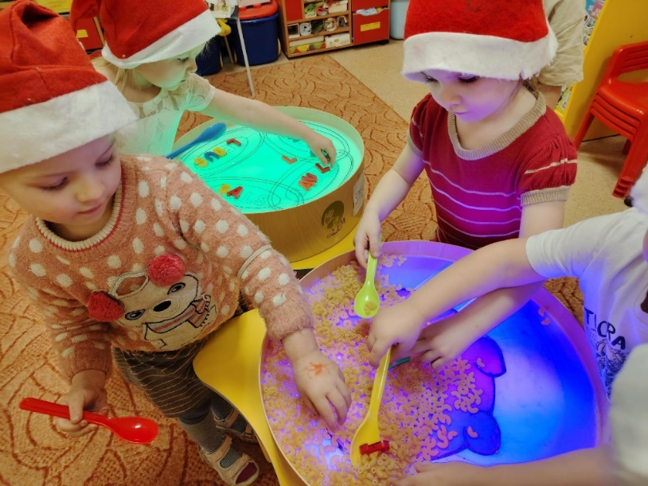
,, Burtu zupa’’
Bērni stāv pie divām smilšu lampām. Uz vienas lampas izvietoti uz plēves uzzīmēti šķīvji ar burtu kontūrām ; uz otras lampas izvietots uzzīmēts uz plēves ,, liels zupas katls’’, virsū uzbērti makaroni, kuros paslēpušies burti. Bērni ar karoti ,, smeļ ’’ no katla burtu, liek uz sava šķīvja attiecīgā burta kontūras. Cenšas nosaukt to, kopā ar skolotāju lasa vārdu.

Slide 33
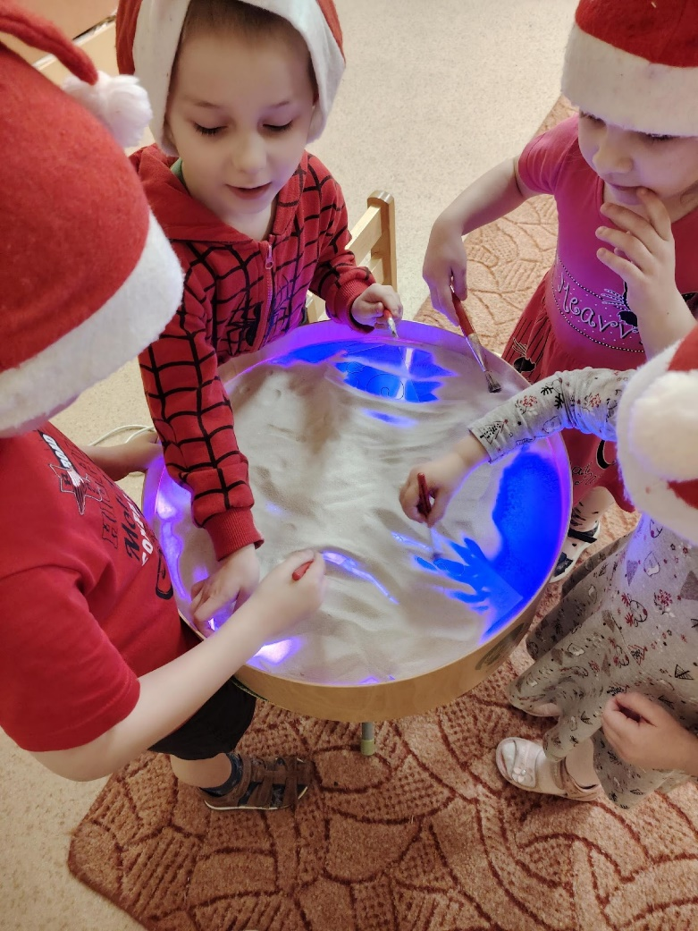
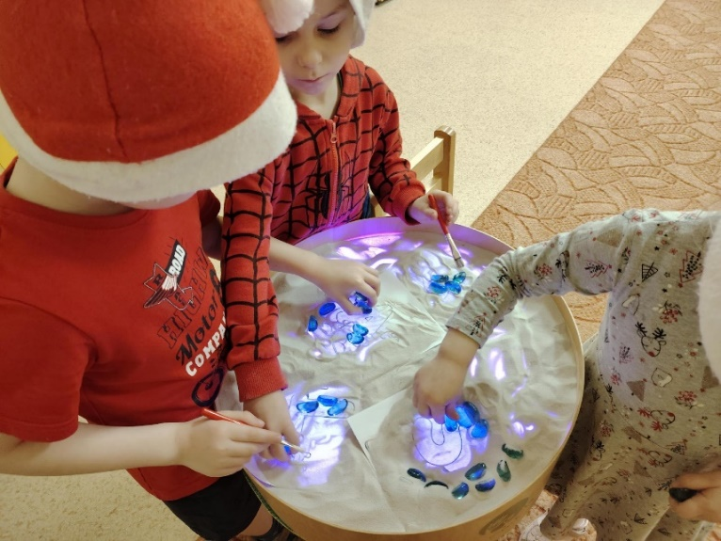
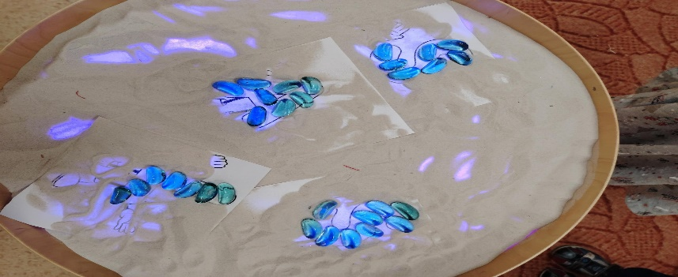
«Atrodi burtu»
Bērni ņem otiņas un uz smilšu lampas cenšas atrast smiltīs paslēpušos burtus.
Atrasto burtu bērni nosauc, izliek no stikla akmentiņiem kontūras.

Slide 34
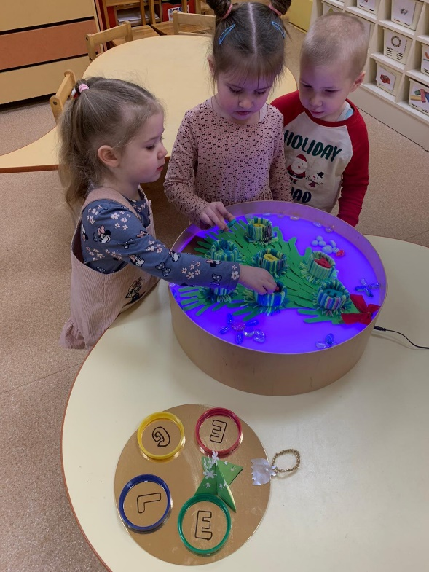
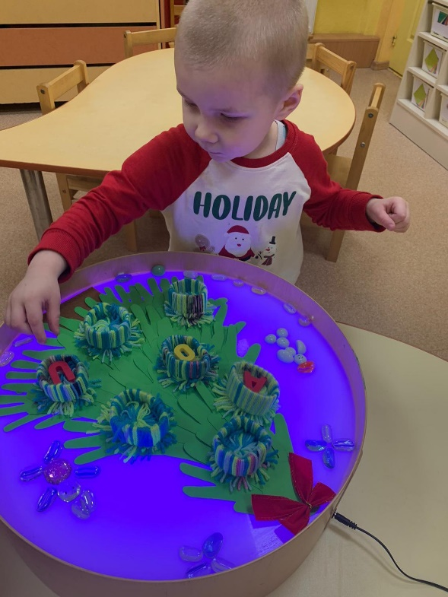
«Izrotā eglīti un izliec vārdu»
Bērni uz smilšu lampas izliek eglīti no ,, plaukstām’’, rotā ar rūķu cepurēm un burtiem. Atkārto skolotāja nosaukto skaņu, atrod attiecīgo burtu, izliek vārdu,, egle’’.

Slide 35
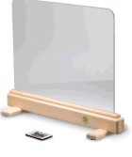
GAISMAS MOLBERTS
Gaismas molberts pirmsskolas izglītības iestādēs ir lielisks rīks, ko var izmantot lasītprasmes attīstībai. Tas ne tikai palīdz bērniem attīstīt radošumu un mākslinieciskās prasmes, bet arī veicina viņu valodas prasmes un izpratni par rakstītajiem simboliem.
Gaismas molberts ir īpaša ierīce, kas ļauj izmantot gaismas efektus, lai radītu interesantas un dinamiskas vizualizācijas. Ar to var strādāt ar dažādiem materiāliem, piemēram, caurspīdīgiem burtiem, cipariem, attēliem un vārdiem. Pirmsskolas vecuma bērni var veikt dažādas aktivitātes, kas palīdz viņiem iepazīt un izprast valodu.
Izmantojot gaismas molbertu pirmsskolas iestādē, bērni ne tikai attīsta savas lasītprasmes, bet arī uzlabo smalko motoriku, radošumu un iztēli. Gaismas molberts kļūst par rīku, kas veicina bērnu aktīvu iesaisti mācību procesā, ļaujot viņiem mācīties caur spēli, eksperimentēšanu un atklāšanu.

Slide 36
Veidi, kā gaismas molberts var atbalstīt lasītprasmes attīstību:
Burti un vārdi. Gaismas molberts ļauj izmantot caurspīdīgus burtus un vārdus, ko bērni var salikt un izpētīt. Piemēram, bērni var uzrakstīt savus vārdus, veidot vienkāršus teikumus un skatīties, kā tie izgaismojas gaismā. Tas palīdz viņiem saprast, ka vārdi ir saistīti ar konkrētām nozīmēm un skaņām.
Burti un skaņas. Bērni var praktizēt burtu atpazīšanu un saistīšanu ar attiecīgajām skaņām. Piemēram, izmantojot gaismas molbertu, pedagogi var projicēt burtus un palīdzēt bērniem atpazīt un izrunāt tos, kā arī veidot vienkāršus vārdus, kas palīdz bērniem saprast, kā burti veido skaņas un nozīmes.
Attēli un vārdi. Gaismas molbertu var izmantot arī attēlu un vārdu kombinēšanai. Bērni var izveidot vizuālas attēlu kartītes, kas atbilst konkrētiem vārdiem, piemēram, dzīvniekiem, augļiem vai ikdienas priekšmetiem. Šādi uzdevumi attīsta bērnu vārdu krājumu un palīdz viņiem saistīt konkrētus attēlus ar vārdiem.
Lasīšana kopā. Bērni var lasīt vienkāršus tekstus, kas izgaismojas uz gaismas molberta, un veikt dažādus uzdevumus saistībā ar tekstu. Bērni var arī izveidot savus stāstus un rakstīt tos uz molberta virsmas, uzlabojot savu izpratni par lasīšanu un rakstīšanu.
Interaktīvā lasīšana. Gaismas molberts var kļūt par interaktīvu lasīšanas rīku, kur bērni tiek mudināti piedalīties lasīšanā, veidot dažādus attēlus vai rakstus un mijiedarboties ar gaismas efektiem, kas palīdz saglabāt viņu uzmanību un motivāciju.

Slide 37
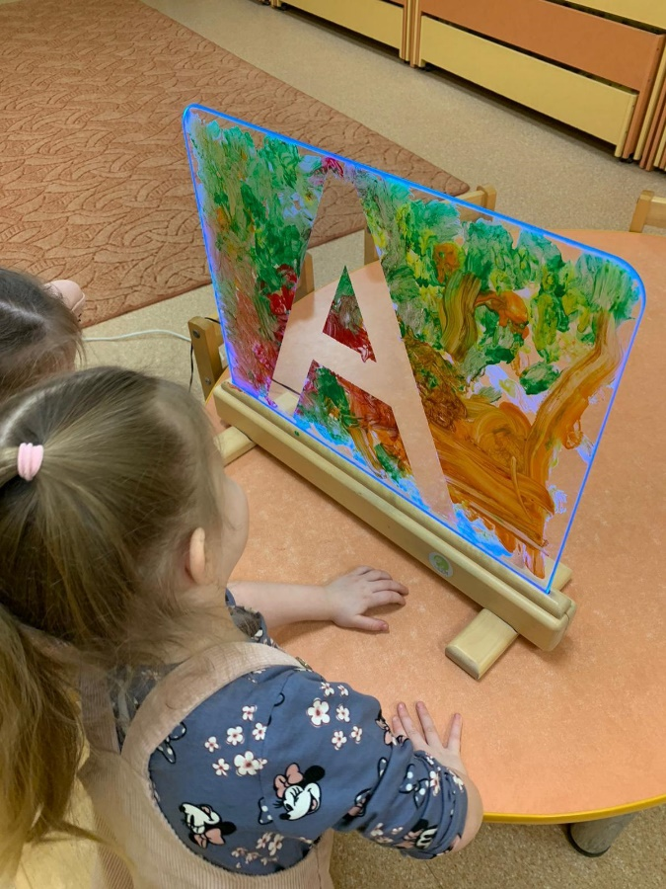
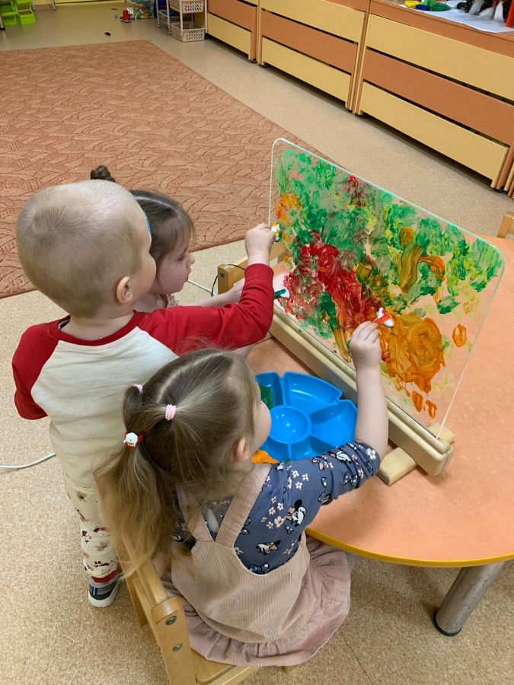
«Burtu paslēpes»
Bērni ar guaša krāsu aizkrāso gaismas molbertu, izmantojot sūkli, nosauc paslēpto burtu, ar skolotāja palīdzību nosauc vārdus ar burtu,, A’’.

Slide 38
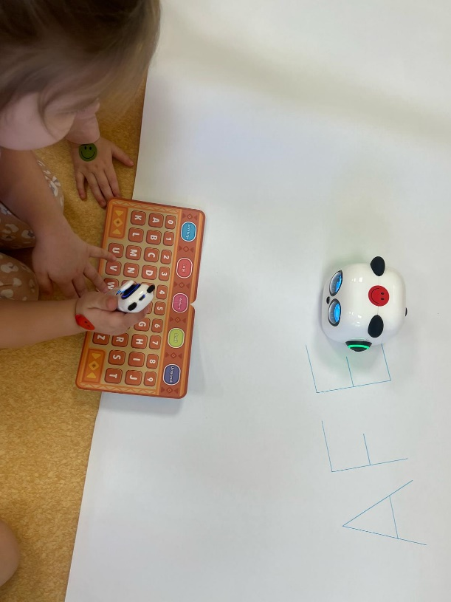
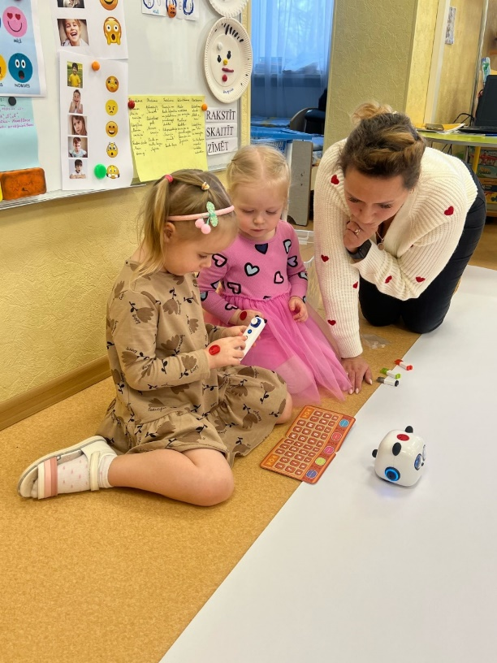
Makeblock mTiny Atklājēja komplekts
Makeblock mTiny ir izglītojošais robota komplekts bērniem. Šis komplekts ir paredzēts bērniem vecumā no 4 līdz 7 gadiem un piedāvā dažādas aktivitātes un spēles, lai iepazīstinātu ar tehnoloģijām un programmēšanu caur jautrām aktivitātēm. mTiny robots izmanto krāsainas kartes, kas palīdz bērniem saprast pamata programmēšanas principus, piemēram, secību, loģiku un uzdevumu risināšanu.
Komplektā ir iekļauts mTiny robots, dažādas interaktīvas kartes, kā arī aktivitāšu grāmata, kas sniedz bērniem iespēju izstrādāt savus uzdevumus un mācīties ar spēļu palīdzību. Šis komplekts ir lielisks veids, kā bērniem ievadīt pirmo soli tehnoloģiju un programmēšanas pasaulē. Rīks pats raksta burtus, tāda veidā bērni mācās burtus.

Slide 39
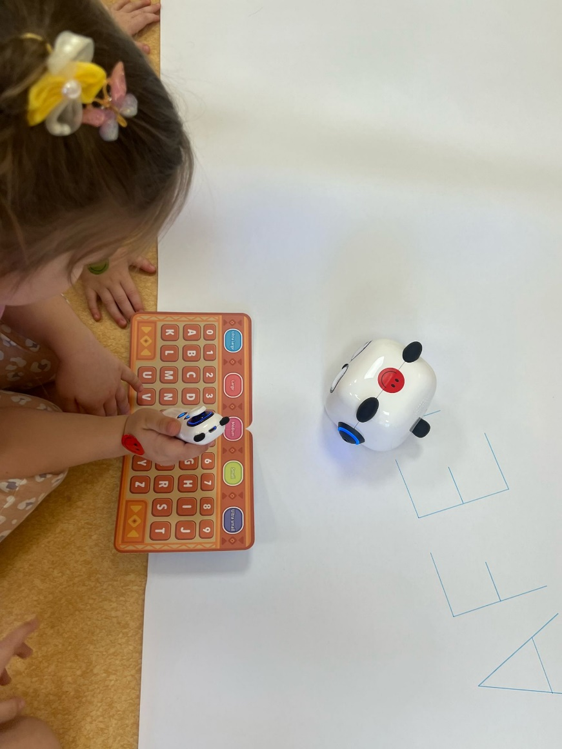
Makeblock mTiny Atklājēja komplekts

Slide 40
Secinājums.
Digitālās ierīces var būt vērtīgs palīgs pirmsskolas vecuma bērnu lasītprasmes attīstībā, ja tās tiek izmantotas mērķtiecīgi un atbildīgi. Interaktīvie materiāli, audiovizuālie elementi un personalizētas mācību metodes var padarīt lasīšanas apguvi aizraujošāku un efektīvāku. Tomēr vecāku un pedagogu loma ir neaizvietojama, jo viņi nodrošina nepieciešamo vadību un atbalstu bērna mācību procesā.

Slide 41
PALDIES PAR UZMANĪBU!

